Slide 1
МБДОУ «Ромодановский детский сад комбинированного вида» Интерактивная игра по ФЭМП для детей 5-6 лет «Счёт в пределах 5»
Автор: воспитатель
Матюнина Е. А.

Slide 2
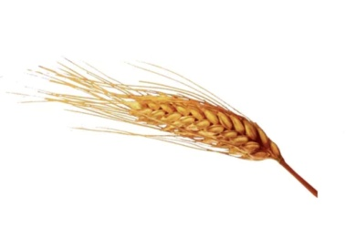
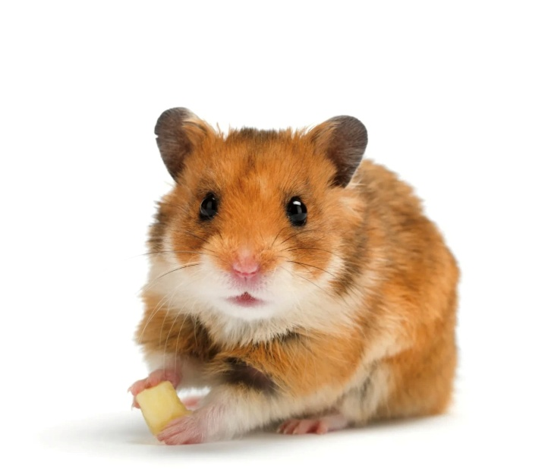
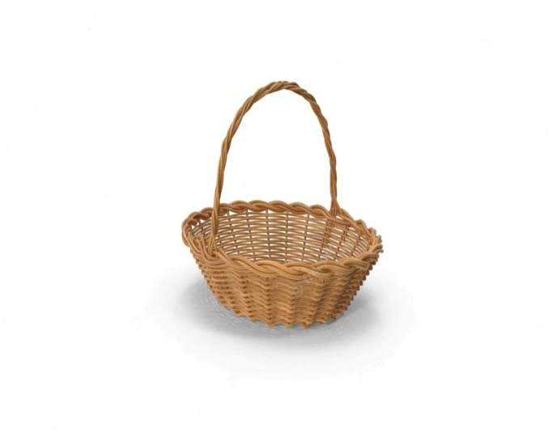
Помоги хомячку собрать урожай

Slide 3
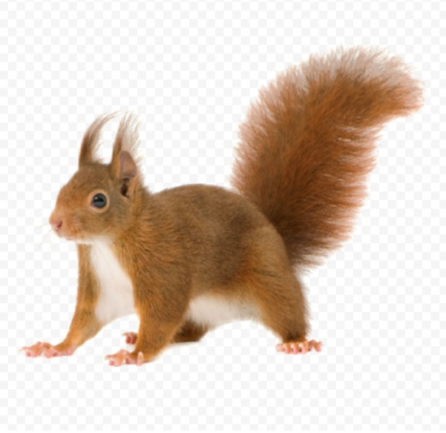
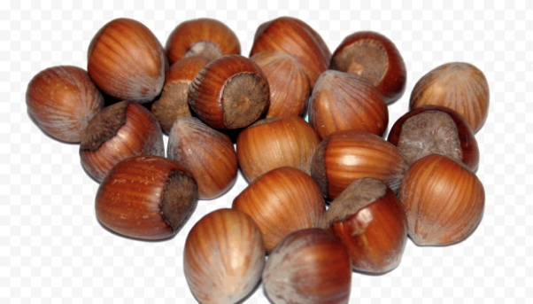
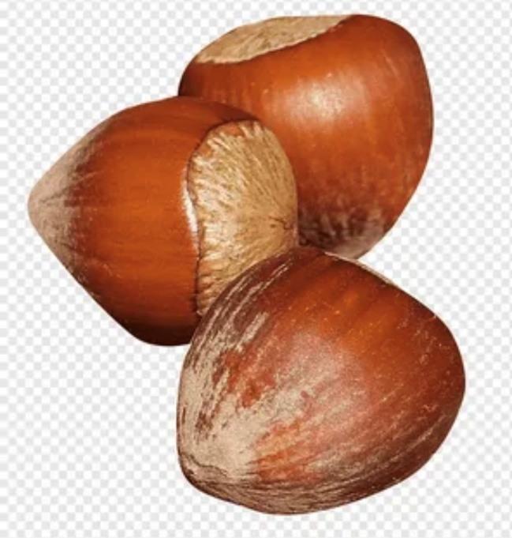
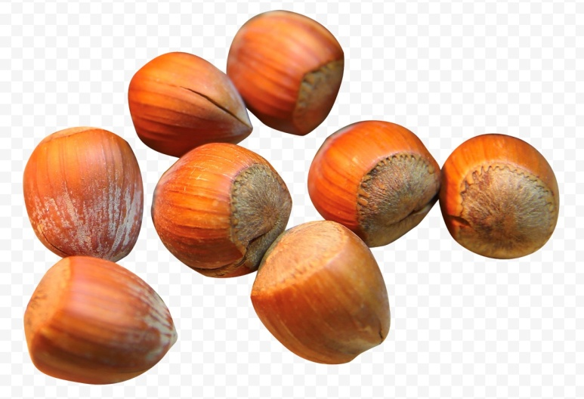
БЕЛОЧКЕ НЕ ХВАТАЕТ 8 ОРЕШКОВ

Slide 4
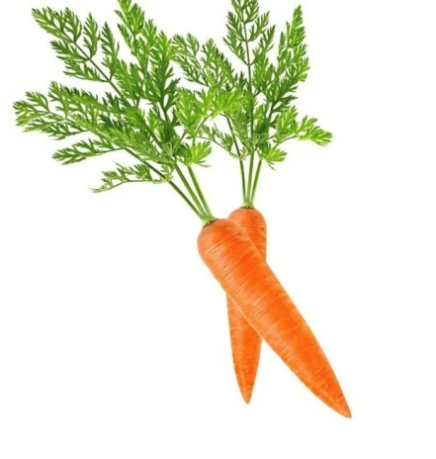
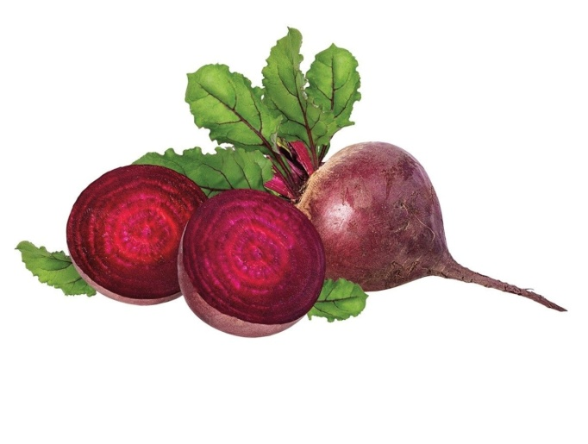
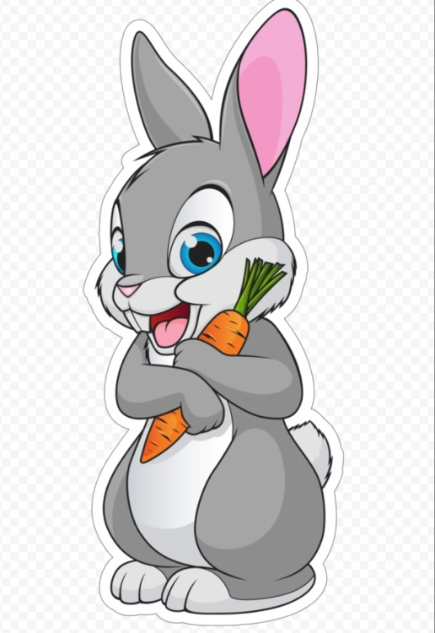
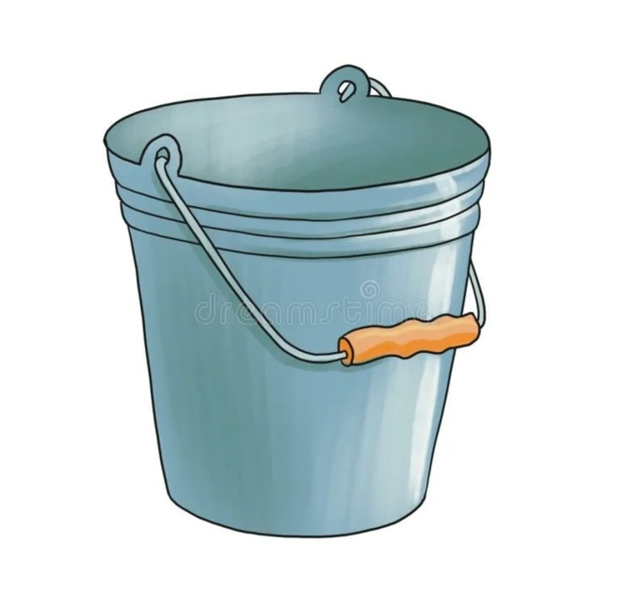
ПОМОГИ ЗАЙКЕ СОБРАТЬ 3 МОРКОВКИ а ПОТОМ ЕЩЁ 2 МОРКОВКИ

Slide 5
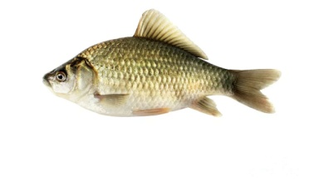
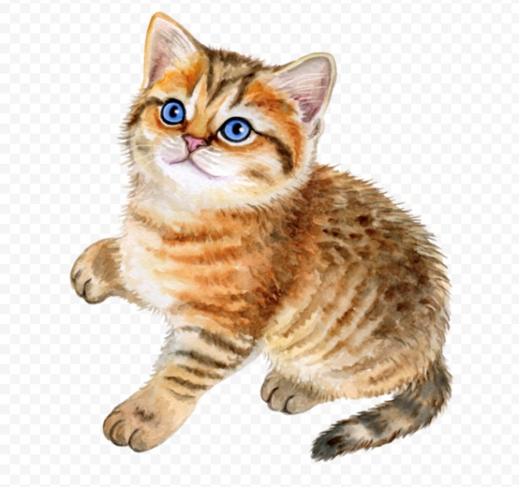
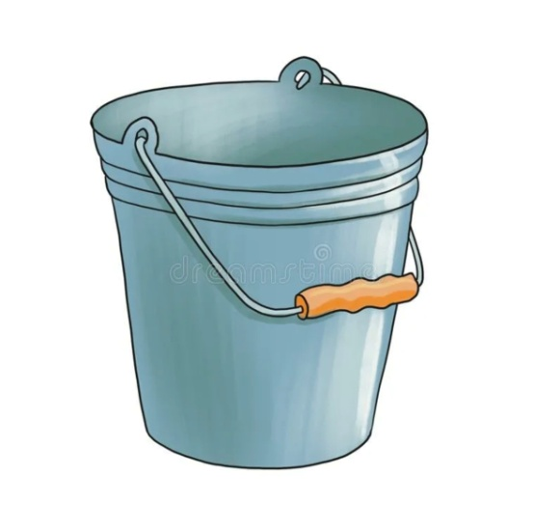
Помоги котику поймать рыбку

Slide 6
МОЛОДЦЫ, РЕБЯТА!!!

